Slide 1
ДАЛЬНЕВОСТОЧНЫЙ ФЕДЕРАЛЬНЫЙ УНИВЕРСИТЕТ ШКОЛА ЕСТЕСТВЕННЫХ НАУК Кафедра прикладной математики, механики, управления и программного обеспечения
РАЗРАБОТКА WEB-ПРИЛОЖЕНИЯ ДЛЯ СОЗДАНИЯ ЭЛЕКТРОННЫХ ЖУРНАЛОВ И ONLINE-КИОСКА
Студент группы С8504 Калиниченко Максим Вадимович Научный руководитель д.т.н., профессор Артемьева Ирина Леонидовна
г. Владивосток
2013

Slide 2
Цели и задачи
Целью дипломной работы является проектирование и реализация программной системы, позволяющей создавать интерактивные журналы.
Задачами дипломной работы являются:
анализ уже существующих электронных журналов и систем, предназначенных для их создания;
анализ предметной области «Создание электронных журналов» и построение формальной модели;
разработка проекта программного средства, позволяющего создавать электронные журналы и сохранять их на носителе (компьютер, flash-накопитель и т.д.) в формате pdf;
реализация и тестирование web-приложения, позволяющего создавать электронные журналы.

Slide 3
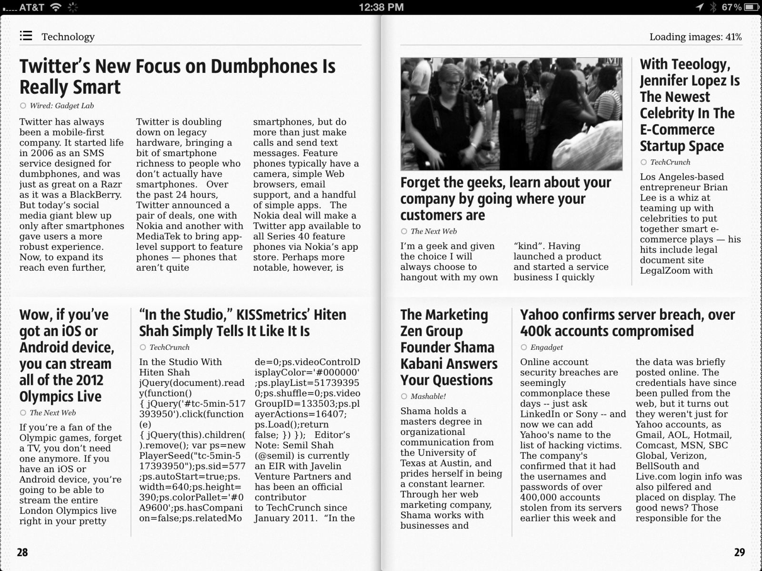

Обзор литературы
Были рассмотрены статьи, работы и проекты по теме «Электронные журналы, методы их создания и распространения»

Slide 4
Анализ предметной области
Объект «Журнал» состоит из разделов, которые состоят из страниц
Последние из элементов: текстовых символов, изображений, видео-клипов, 3d объектов, ссылок.

Slide 5
Анализ предметной области
Пользователь характеризуется:
Идентификационным номером;
Логином;
Именем;
Адресом электронной почты;
Описанием;
Фотографией;
Подписками;
Паролем.

Slide 6
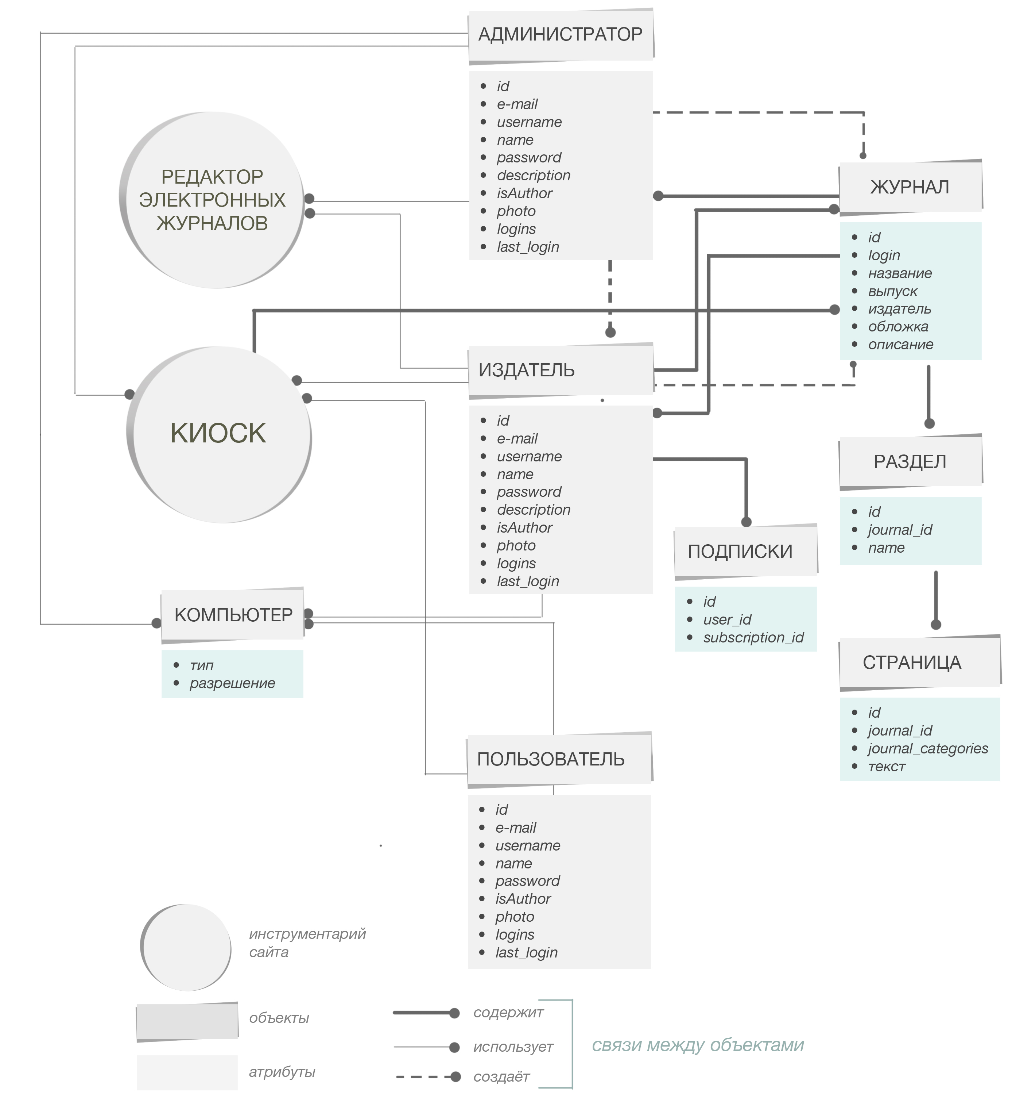
Модель предметной области

Slide 7
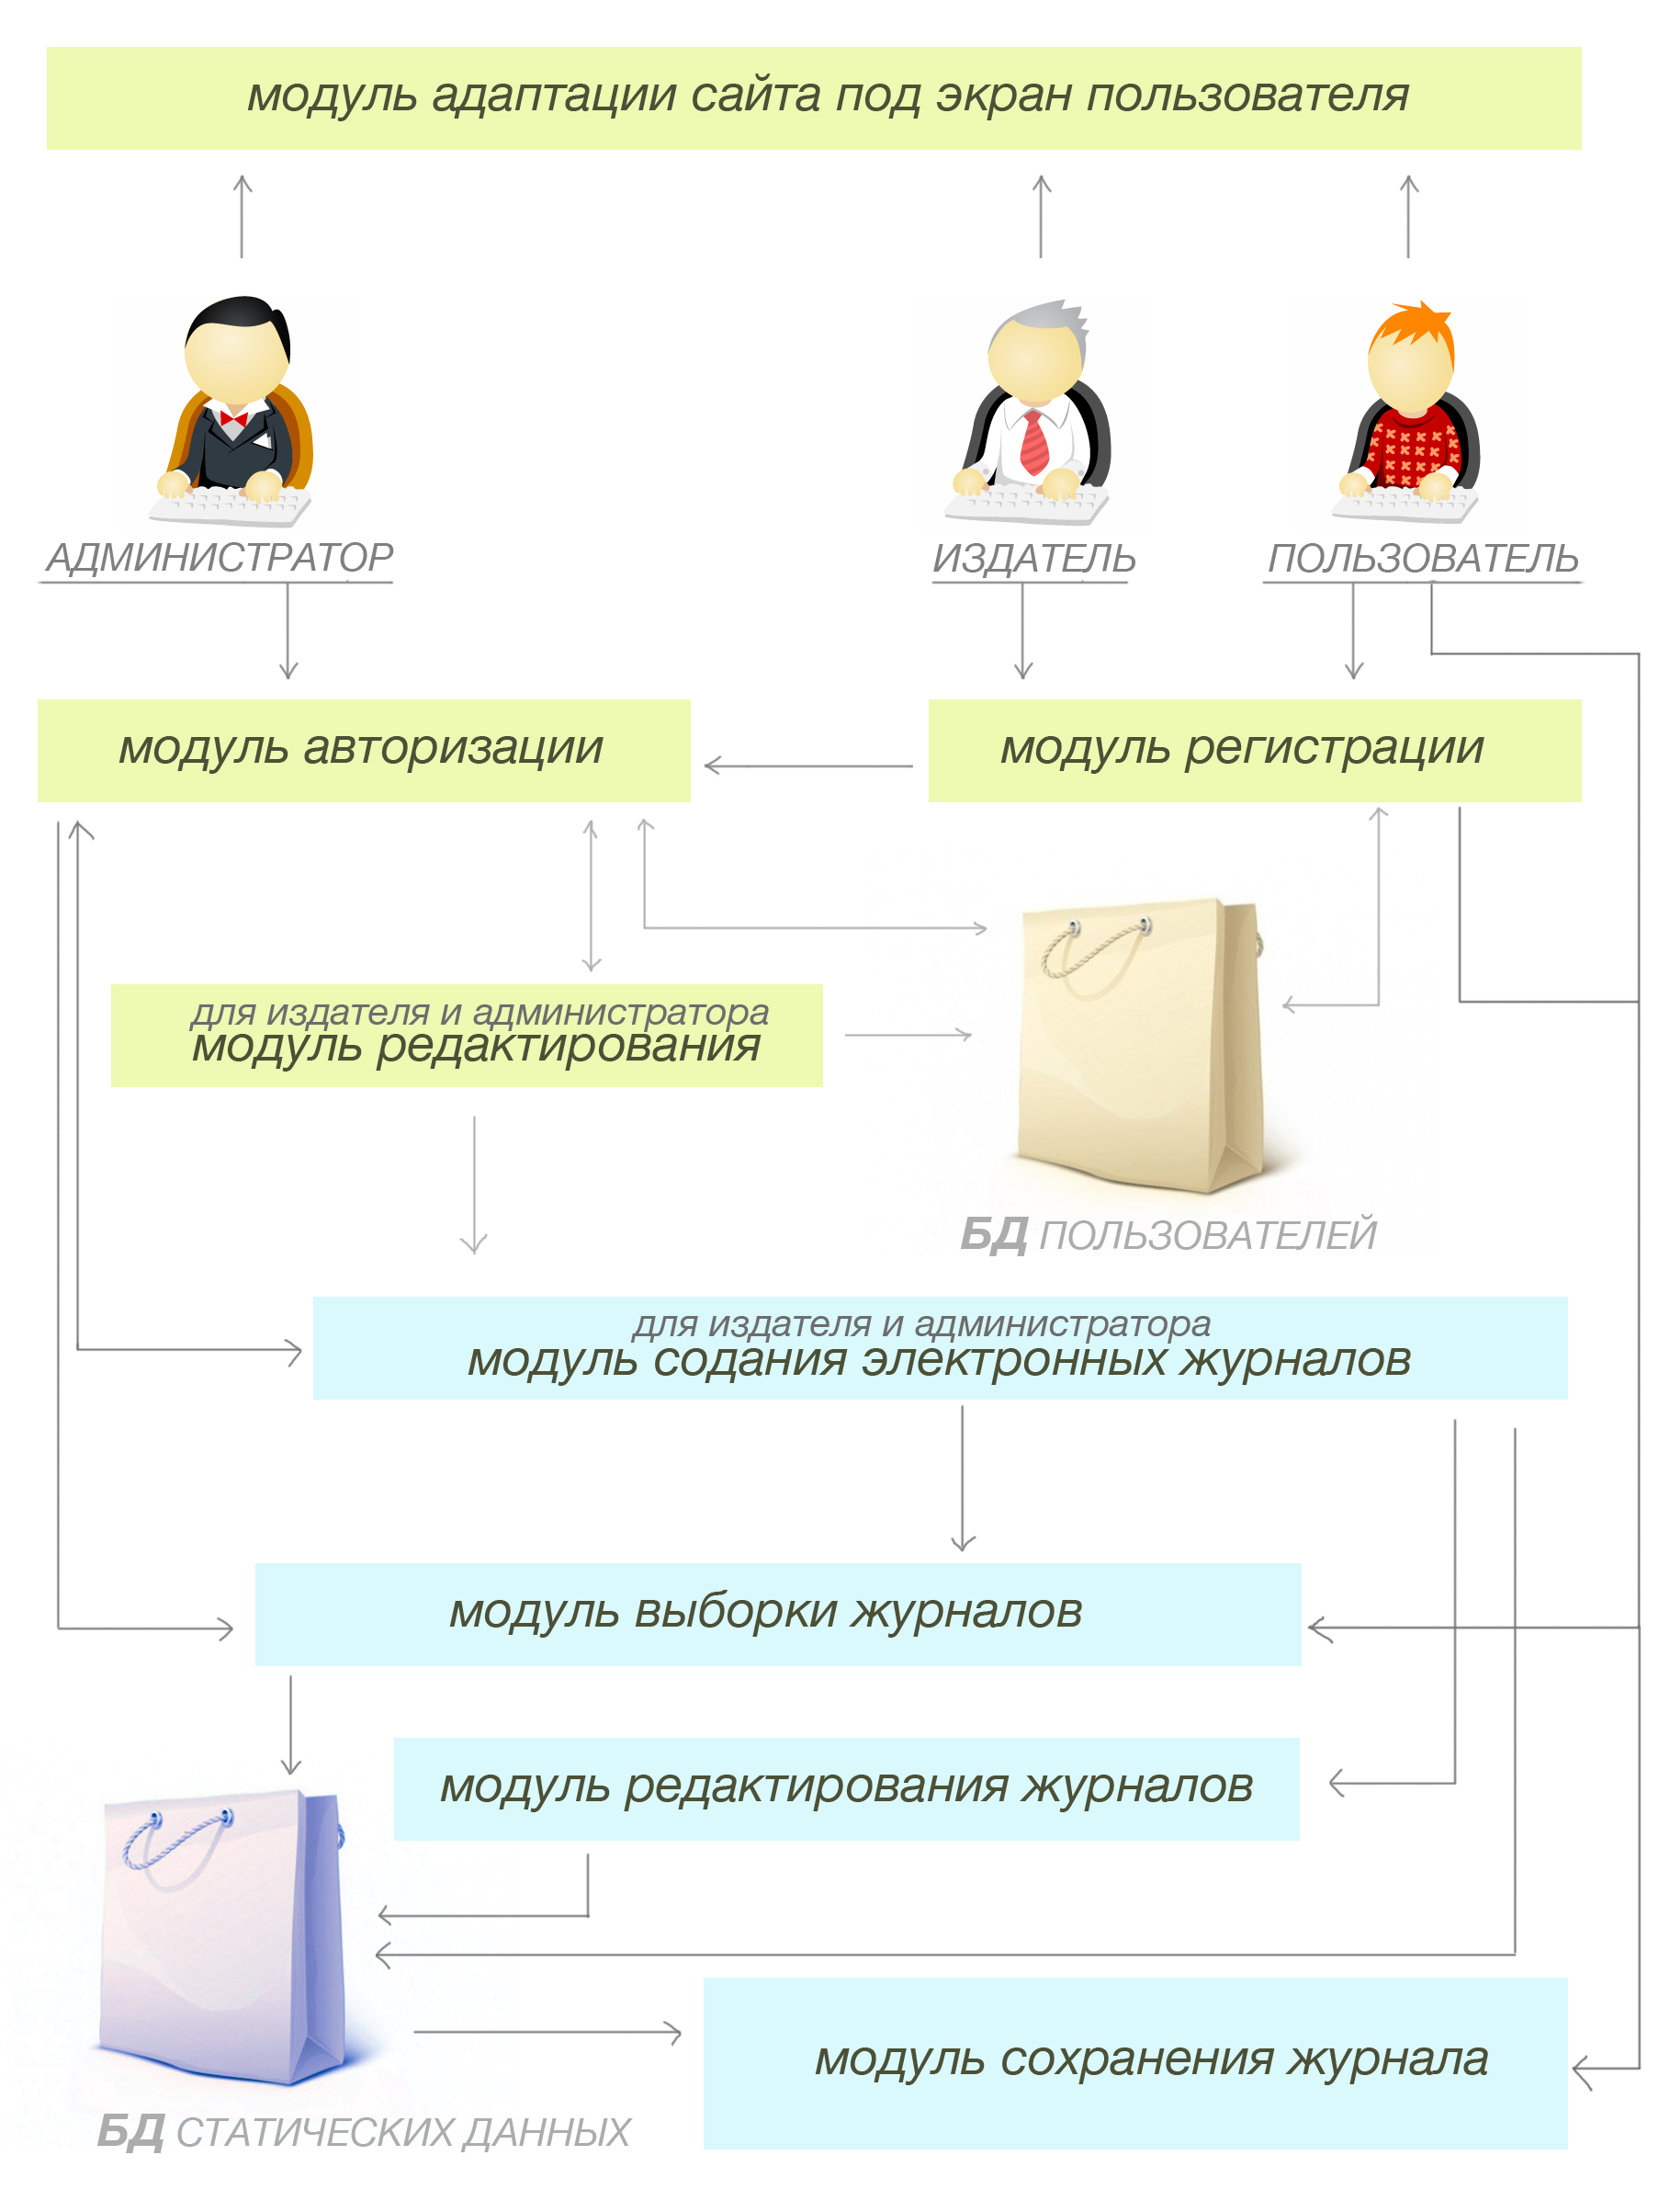
АКД

Slide 8
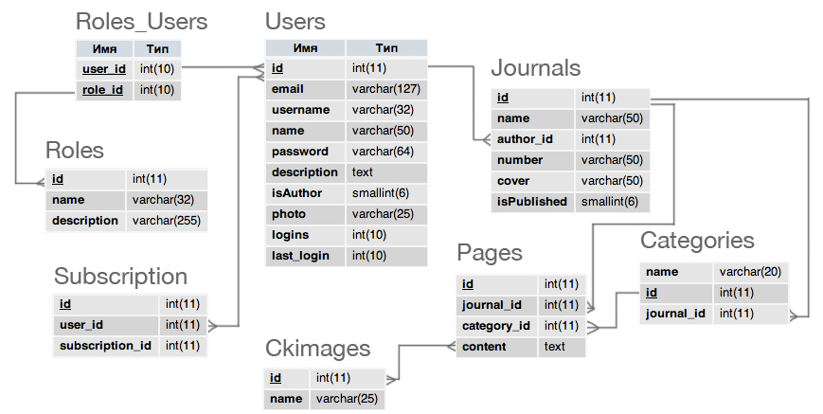
База данных

Slide 9
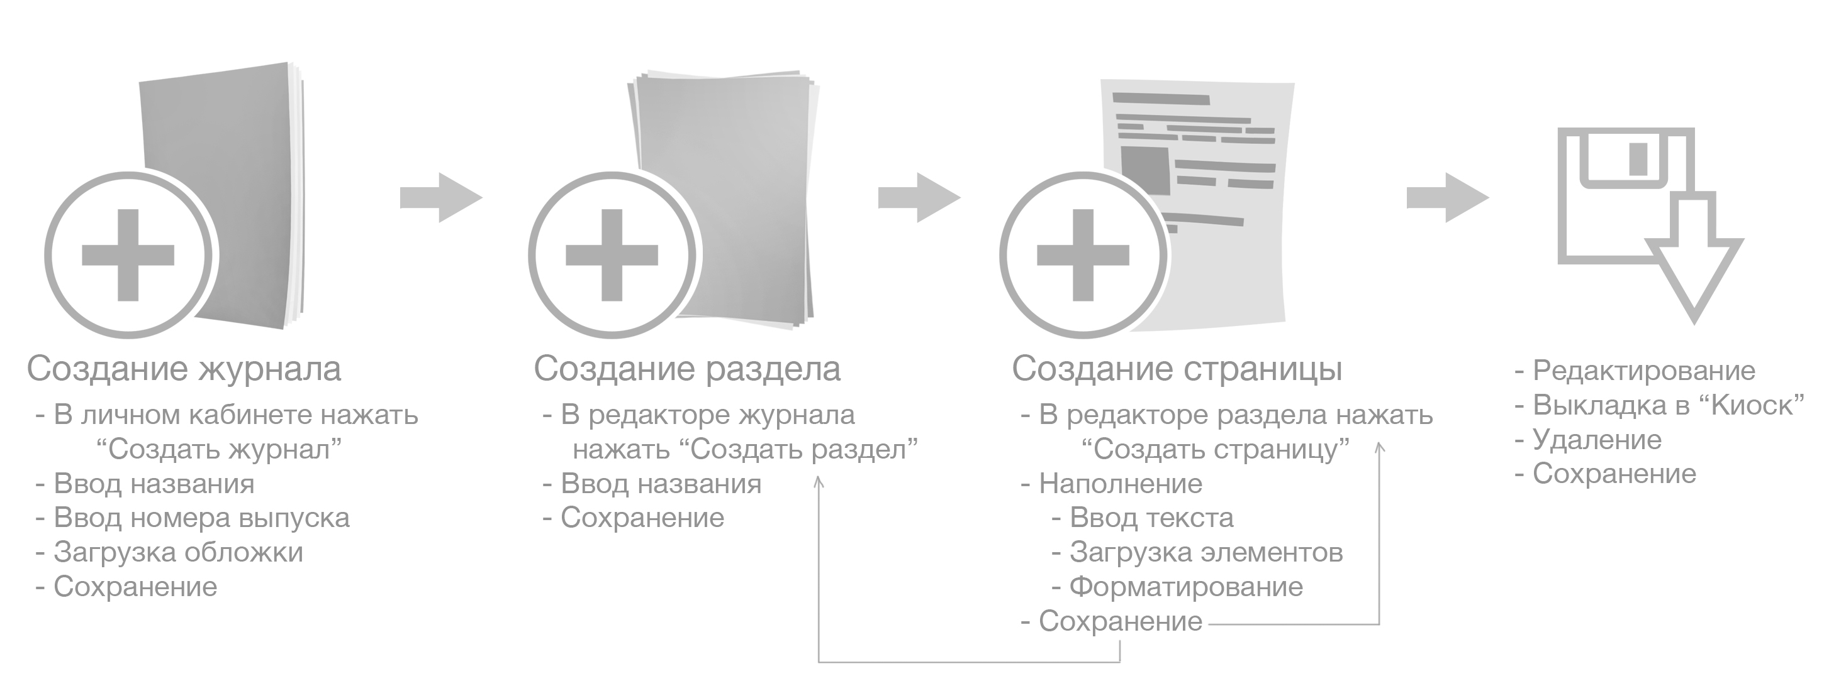
Этапы создания журнала

Slide 10





Средства реализации

Slide 11
Заключение
Был проведён анализ уже существующих систем, предназначенных для создания электронных журналов. Далее был проведён анализ предметной области и задач, а так же построена формальная модель области и задач.
Был разработан проект программного средства, позволяющего создавать электронные журналы.
Приложение, позволяющее создавать электронные журналы было реализовано, протестировано и исследовано.

